Slide 1

Analisi Strutturale e Proposta d’Intervento
https://www.cochlear.com/it/
A cura di
AlessioFrancesconi alessio.francesconi4@studio.unibo.it
Simone Bertolini simone.bertolini@studio.unibo.it
Laurea Magistrale in Informatica
Anno Accademico 2017/2018

Slide 2
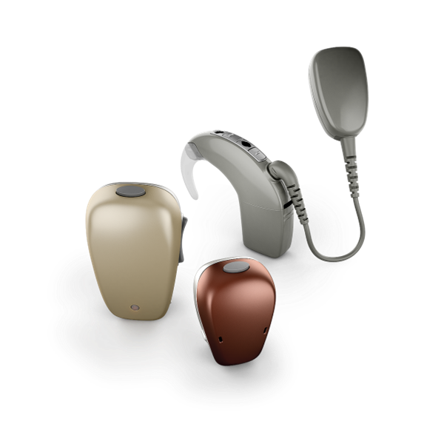
Cos’è Cochlear?
Cochlear è una multinazionale fondata nel 1981, leader mondiale nelle soluzioni impiantabili e innovative per l’udito.
L’applicativo web di questa azienda mira a fornire servizi sia per il professionista, ovvero il service, sia per il cliente finale in cerca di soluzioni ai propri problemi uditivi.

Slide 3
Target di Utenza
Persone Ipoudenti
0
100
Anni
Accompagnatori
0
100
Anni
Professionisti
0
100
Anni

Slide 4
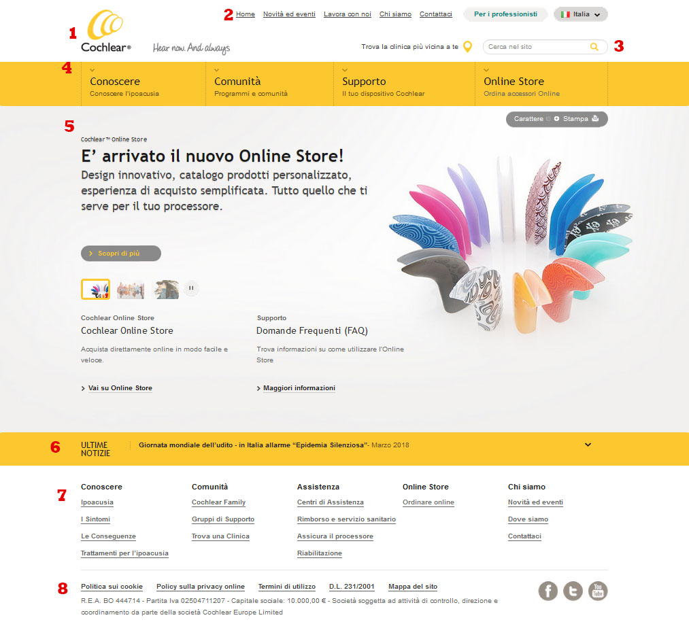
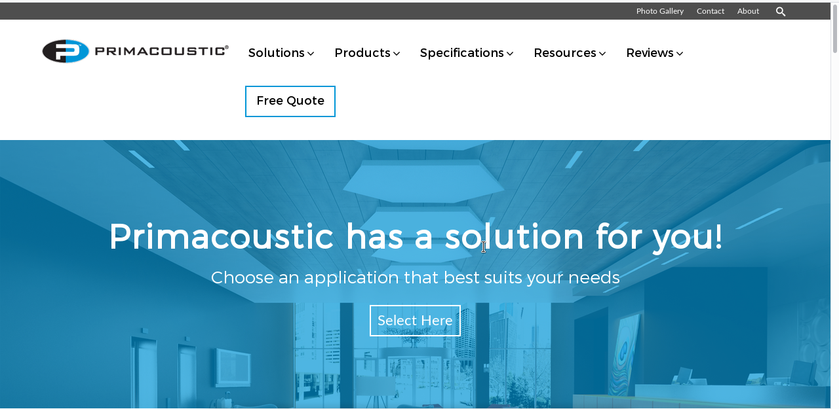
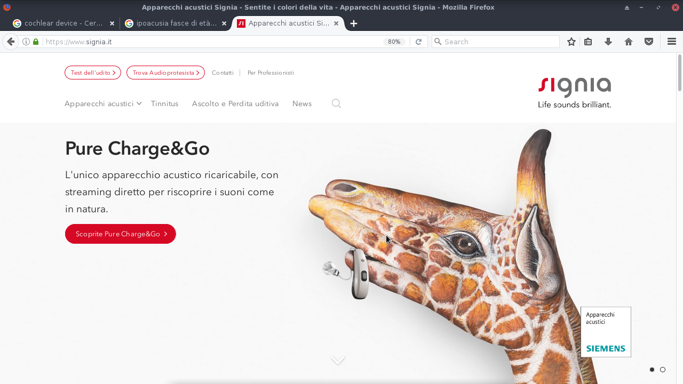
Confronto con Sistemi Esistenti
VS

Slide 5



Test Utenti Reali
Utenti
..Thinking Aloud..
Task

Slide 6

Risultati dei Test
Analizzando e confrontando i dati raccolti dall'esecuzione dei singoli task, sono state individuate diverse problematiche comuni a molti dei test effettuati
● 6. “Recognition” piuttosto che “Recall”, 18. Navigibilità e 11. Predicibilità
● 10. Help e documentazione
● 23. Centralità dell’utente
● 4. Coerenza e standard

Slide 7
Identificazione Utenti
Service/Esperti
- informazioni tecniche, confronti facilitati
- Richiesta campioni, percorsi di formazione/informazione
- Eventuali agevolazioni
- Disponibilità immediata, tempi di attesa
Clienti finali
- Effetto finale, risultati garantiti
- Prove gratuite
- Test dell’udito
- Recensioni di altri clienti
- Soluzioni commisurate al budget
Parenti/Conoscenti
- Informazioni per confermare i problemi di udito dei parenti
- Consigli su come approcciarsi

Slide 8
Identificazione Task
Riguardanti i Service/Esperti
- Possibilità di contatto diretto con azienda Cochlear
- Iscrizione a training/meeting
- Gestione pazienti
- Visione cataloghi
Riguardanti i Clienti finali
- Richiesta di assistenza facilitata, numero per contattare l’assistenza, chat online
- Acquisti semplificati ed intuitivi
- Prenotazione visita di controllo presso service convenzionato
- Test udito online sonoro
Riguardanti i Parenti/Conoscenti
- Registrazione per poi essere ricontattati da esperti/psicologi del settore, servizio di psicologia online
- Iscrizione di parenti/conoscenti a percorsi di comprensione del problema
- Test udito online verbale

Slide 9
Vincoli culturali, ambientali e tecnici
Vincoli tecnici
Il sito web deve essere reso disponibile utilizzando un qualunque dispositivo ed utilizzando un qualunque browser.
Può inoltre reso utilizzabile in modalità offline implementando la relativa app mobile.
Vincoli ambientali
Nessun vincolo ambientale, è chiaramente consigliata la visitazione del sito web in un ambiente che consenta di concentrarsi. Deve essere però supportata anche la lettura in ambienti rumorosi, quindi è importante facilitarla utilizzando immagini significative ed evidenziando le parole chiave.
Vincoli culturali
Essendo una piattaforma che tratta problemi di udito, bisogna considerare che le persone che fruiranno del servizio possono essere indispettite, possono avere una conoscenza approssimativa del loro problema e di conseguenza bisogna utilizzare termini “morbidi” che non vadano ad infastidire l’utenza.
Il sito non presenta alcun vincolo culturale, poiché è rivolto a tutti coloro che ne hanno bisogno, senza considerare la loro residenza o nazionalità. La piattaforma è però stata sviluppata per il mercato italiano, può dunque risultare inutilizzabile per un utente straniero.

Slide 10
Scenari
Iscrizione meeting Professionisti
Lucio, Iscriversi ad un meeting che si terrà probabilmente in un paese straniero.
Cambio di un Dispositivo
Lucia, inizia a diventare grande ed a valutare anche la parte estetica dei suoi apparecchi uditivi. Senza farlo sapere a suoi genitori perché si vergogna, vuole informarsi riguardo a dispositivi meno visibili.
Ricevere Informazioni
Luca, Vuole informarsi riguardo ai problemi del suo amico Arturo e convincerlo ad effettuare un test uditivo e successivamente a provare uno di quegli apparecchi.
Acquisto di un primo device
Arturo, Verrà convinto da Luca ad acquistare e provare un apparecchio. Il miglioramento sarà da lui notato nel giro di poco. Lo utilizzerà tutti i giorni perché risulterà molto comodo. Ad un certo punto però l’usura costringe Arturo ad inviare il suo apparecchio in assistenza. Sappiamo però che la sua pazienza è molto limitata.

Slide 11
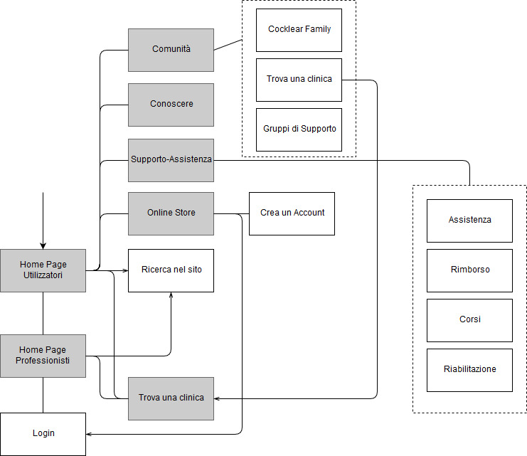
Blueprint sistema esistente

Slide 12
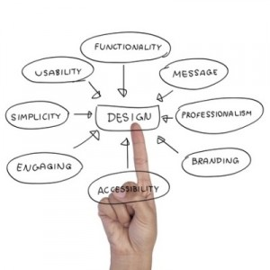
Obiettivi dell’ intervento

Slide 13
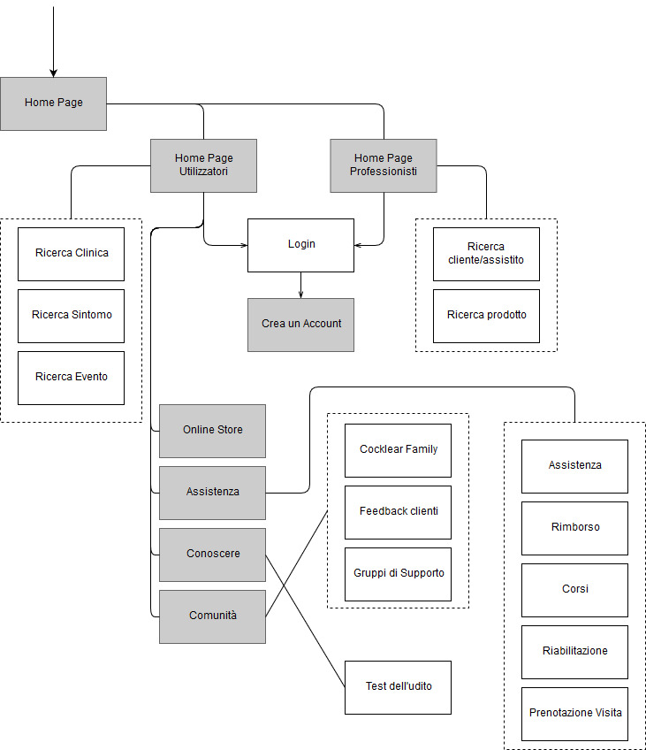
Blueprint sistema rinnovato

Slide 14
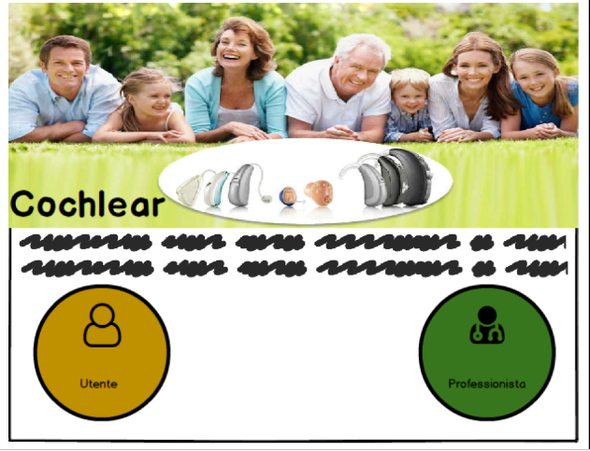
Wireframe
Pagina principale:
E’ importante inserire una pagina di breve presentazione iniziale, all’interno della quale un utente esterno possa immediatamente comprendere l’ambito di lavoro dell’azienda in questione.

Slide 15
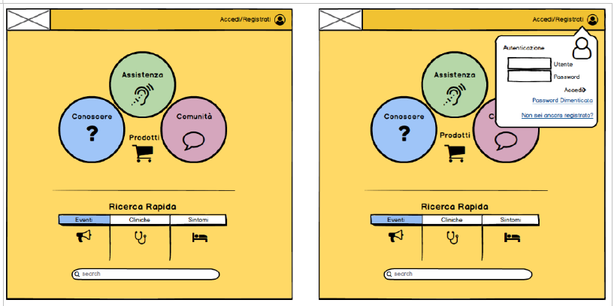
Wireframe
Home page Utente:
Il “concept” di rivisitazione di questa pagina è stato quello che semplificare la navigazione per l’utente mostrando ciò che egli vorrebbe trovare una volta aperta la pagina.Inoltre la ricerca è stata estesa, ma focalizzata su 3 principali argomenti: Eventi, Cliniche (convenzionate), sintomi.

Slide 16
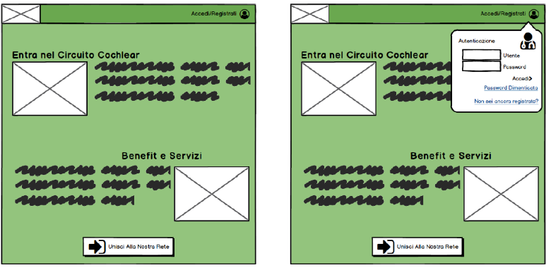
Wireframe
Home page professionista:
La pagina principale del professionista è rimasta pressoché invariata come struttura. Ciò che è cambiato sono le informazioni al suo interno, le quali mirano a coinvolgere il maggior numero di professionisti/cliniche a diventare partner Cochlear.

Slide 17
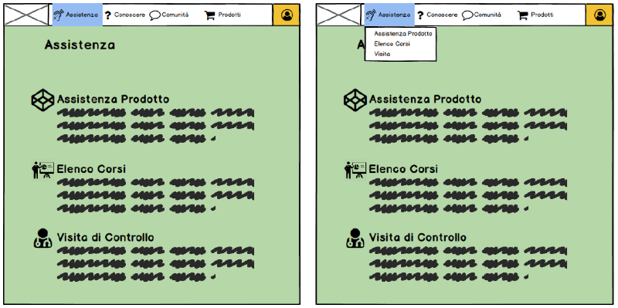
Wireframe
Assistenza:
Nella sezione di assistenza sono stati aggiunti form di contatto diretto in modo da agevolare la comunicazione tra servizio clienti e utenti.

Slide 18
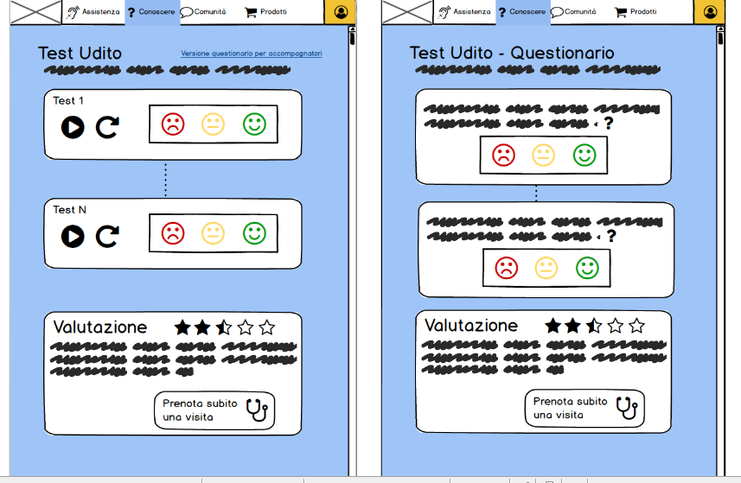
Wireframe
Conoscere:
Nella sezione Conoscere è stato inserito Il test dell’udito online.
Questo prevede che l’utente ascolti l’audio e dia un feedback in base a quella che è stata la sua percezione uditiva. Il modo in cui l’utente deve lasciare il feedback è rappresentato graficamente in modo da non risultare troppo complicato.

Slide 19
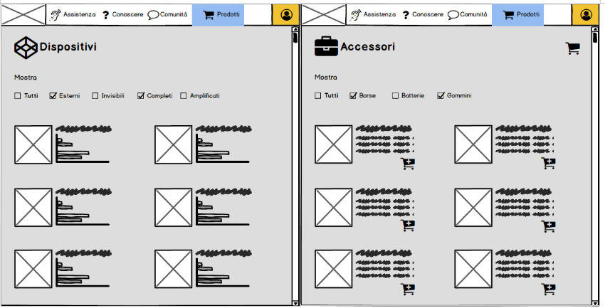
Wireframe
Negozio:
La sezione prodotti, come abbiamo già anticipato prima, non esegue una vera e propria funzionalità di store, ma mostra tutti i possibili dispositivi e le loro funzionalità in modo da dare all’utente un’idea di cosa offre il mercato al giorno d’oggi.

Slide 20
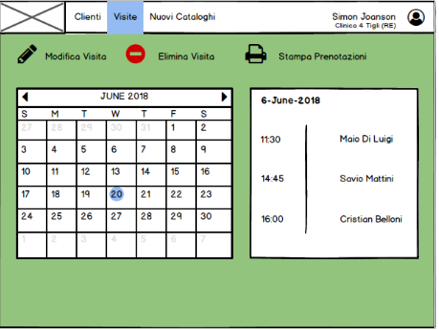
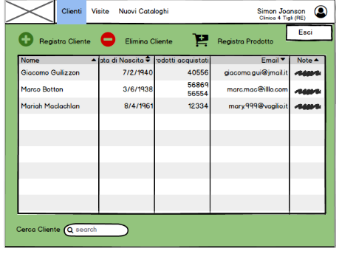
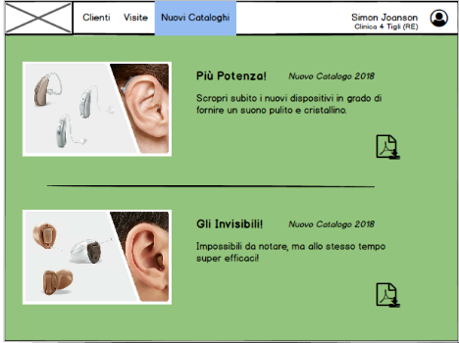
Wireframe
Professionista:

Slide 21
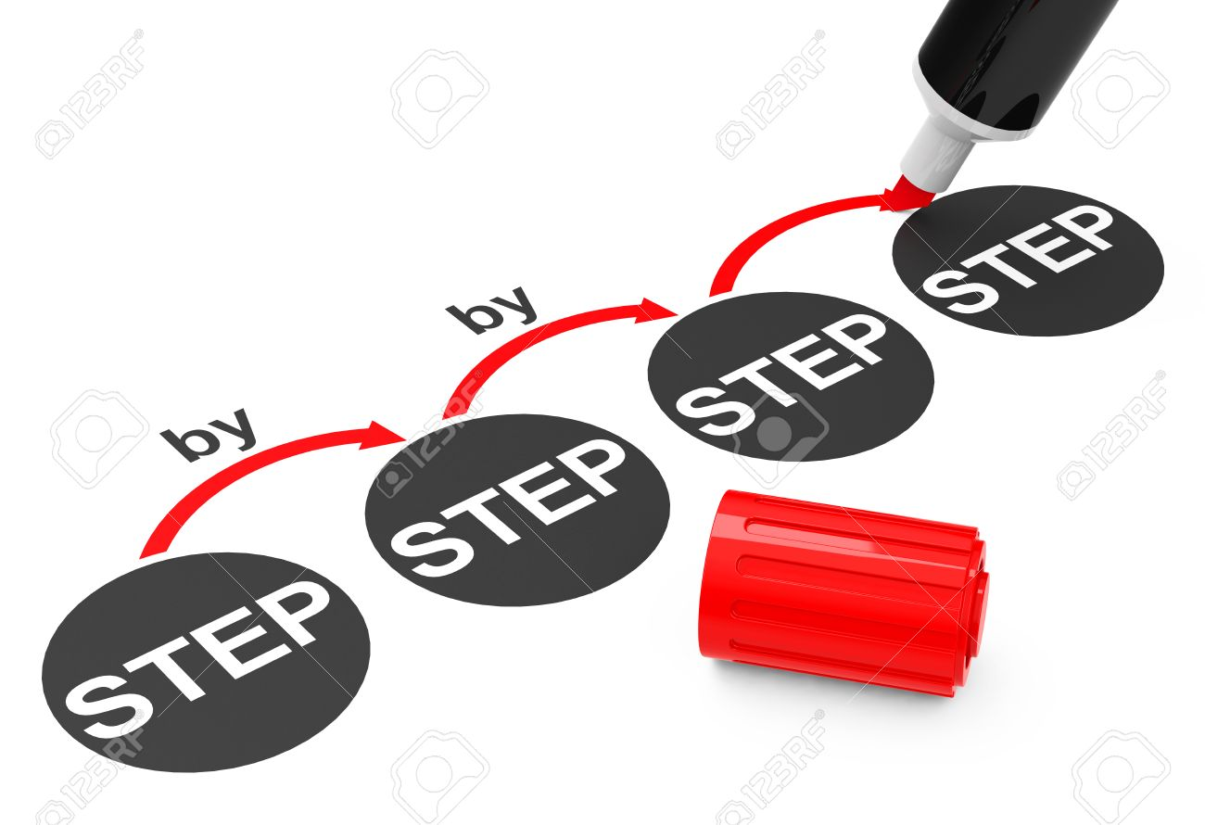
Valutazione d’ intervento
- Cognitive walkthrough,
Si è deciso di optare per un ispezione Cognitive Walkthrough, la quale permette di eseguire passo dopo passo un task e di valutare empiricamente le sue prestazioni.

Slide 22
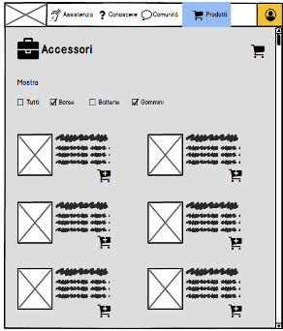
Cognitive Walktrough Esempio
Interfaccia: Vengono forniti l’immagine della Home Page che reindirizza al negozio, previo login, e l' immagine del catalogo.
Utente: La signora Giovanna, moglie dell’ingegnere Nicolini, ha deciso di regalare un nuovo device al marito ipoudente.
Happy Path: La signora Giovanna, effettua l’autenticazione al sistema inserendo le credenziali che gli sono state date dal marito; entra nella pagina principale e seleziona la sezione negozio, qui avrà un menu a tendina e la possibilità di ricercare il prodotto, trovato il prodotto d' interesse lo aggiungerà al “carrello”, per completare l' operazione dovrà fornire la zona di consegna e l'iban per il pagamento.

Slide 23
Test Utenti Reali
Utenti
..Thinking Aloud..
Task

Slide 24
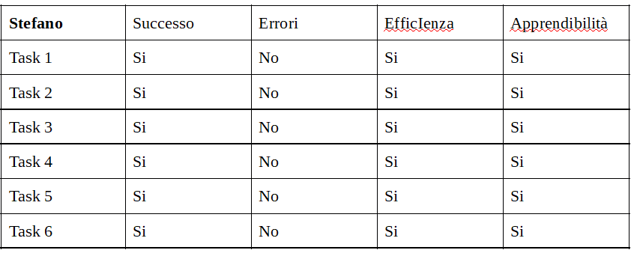
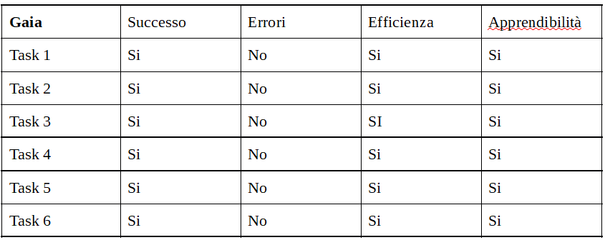
Risultati User Testing

Slide 25
Proposte per il futuro
Vi sono inoltre diversi aspetti che non sono stati menzionati in questa analisi, ma che potranno essere sviluppati in futuro, i quali andrebbero dunque ad attribuire quel valore aggiunto alla piattaforma in grado di allargare ulteriormente il target e la suite di funzionalità in essa integrate.
Una per esempio potrebbe essere lo sviluppo di un applicativo mobile con un breve riassunto di quanto menzionato sul sito, ma che consentirebbe agli utenti di utilizzare la propria area riservata anche in modalità smartphone e, volendo, offline.

Slide 26
Conclusioni
La semplificazione di testi la rappresentazione dei contenuti attraverso una visione minimalista, aiuta l’utilizzare a focalizzare la propria attenzione solo ed unicamente sui propri task senza incorrere in possibili distrazioni frutto della rappresentazione dispersiva ed aleatoria della informazioni.
L’introduzione di controlli di prevenzione agli errori e l’inserimento di limitazioni che indirizzano l’utente verso il corretto approccio di utilizzo, incrementano notevolmente la semplicità di compimento dei task.
Infine l’utilizzo di immagini pertinenti al testo, o alla area che si sta visualizzando, spesso agevola la mente umana nella lettura e comprensione di quanto viene riportato in forma scritta, innescando un meccanismo di auto-completamento dello scenario tramite la rappresentazione concettuale dell’immagine all’interno della stessa mente umana.

